Slide 1
Муниципальное дошкольное образовательное учреждение «Детский сад «Дюймовочка»
«Когда не работают светофоры»
Воспитатель Кабанова М.Ю.
г о г Переславль-Залесский 2019г

Slide 2
Для порядка на дороге инспектору ГИБДД нужны жезл, свисток, значок и патрульная машина.

Slide 4
Кто летит вперед так скоро, что не видит постового?

Slide 8
Этот жест обозначает «стоп машины». «Дети переходят дорогу».

Slide 9
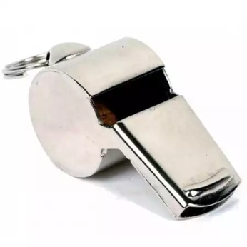
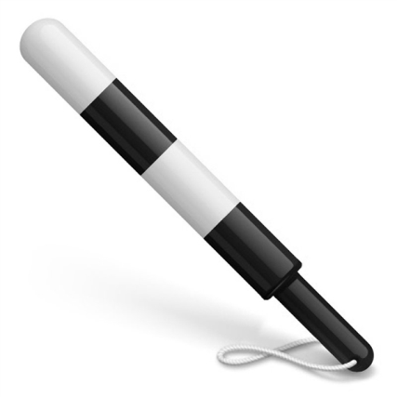
Отгадай-ка!
Звучащий инструмент работника ГИБДД?
(Свисток)
Молчащий инструмент работника ГИБДД?
(Жезл)

Slide 10
Покажи с помощью жезла сигналы «Стой», «Внимание», «Иди».

